Slide 1
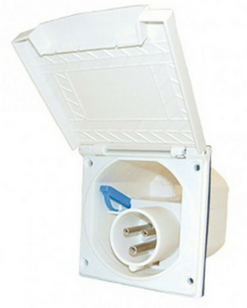
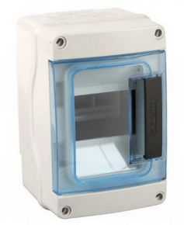
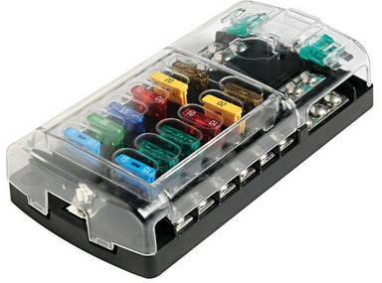
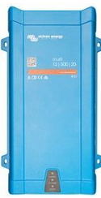
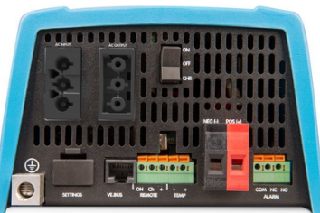
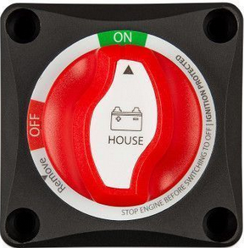
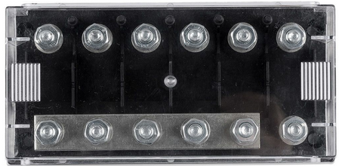
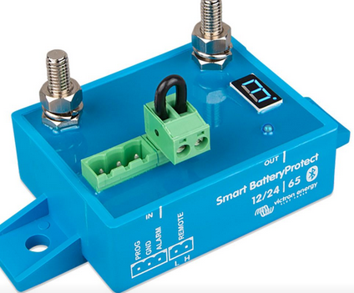

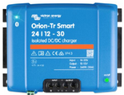
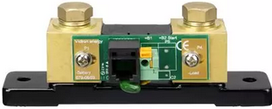
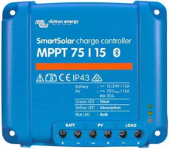
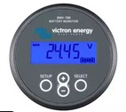
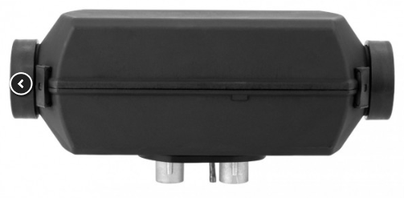
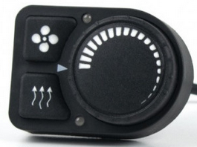
PLAN ELECTRIQUE BOXER
chassis
25
Convertisseur chargeur 12V/230V Multi 500VA/20-16
Lanterneau 2A, 0,75mm
Frigo 5A, 2,5mm
Spot douche 1A, 0,75mm
Chauffe eau 2A, 0,75mm
Spots plafonds 2A, 0,75mm
Marche pied 10A, 2,5mm
Spot garage 1A, 0,75mm
Pompe à eau 5A, 2,5mm
Prise AC 1A, 0,75mm
Purificateur d’eau 1A, 0,75mm
Prises usb 2A, 0,75mm
25
25
Sonde température
chassis
25
25
Coupe batterie 275A Victron
60A
25
Smart Battery Protect 65A
6
175w
monocristallin Victron
chassis
25
Chargeur Orion-TR Smart 12V/12V 30A 360W
6
Régulateur charge solaire SmartSolar MPPT 75/15
6
25
6
10
10
10
10
6
-
+
Bat. moteur
-
+
Bat. Cellule
Lithium 12V/70Ah
BMS intégré
chassis
Autoterm 2D
Commande PU5
Pack Contrôleur BMV 702 + Sonde de température Victron
chassis

